Slide 1

PowerShell Systemadministration
Arseniy Buzyan

Slide 2
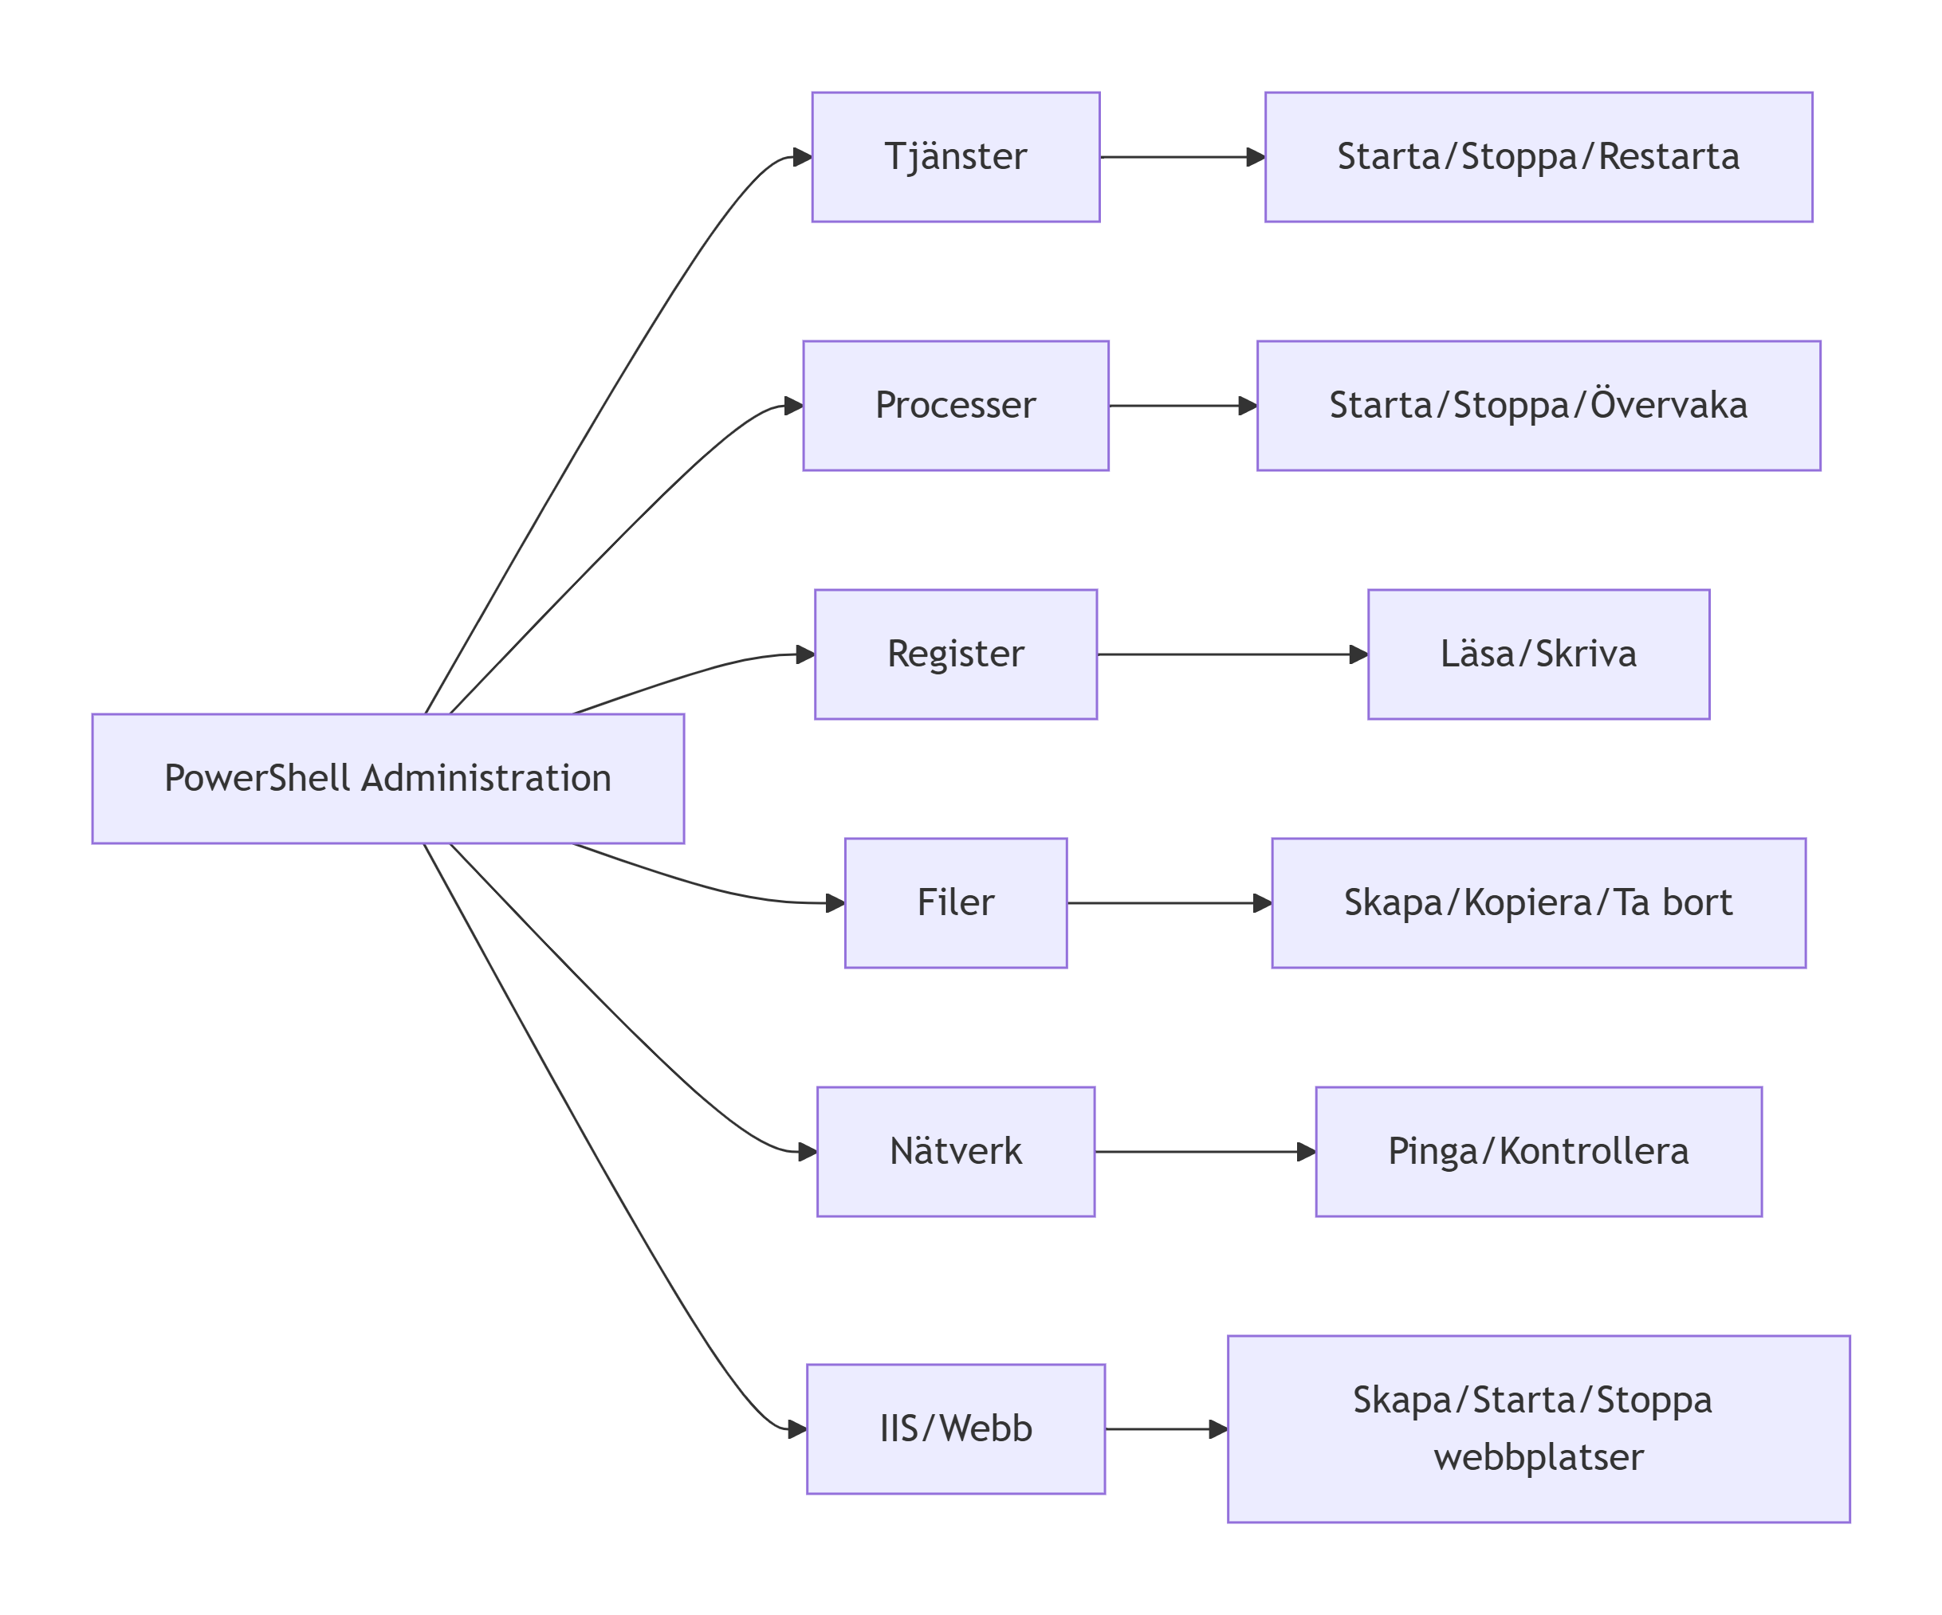
En Introduktion
PowerShell är standardverktyget för att administrera Windows-system i Sverige.
Varför? PowerShell kan hantera ALLA aspekter av Windows – tjänster, processer, register, filer, nätverk, Active Directory och IIS .
Microsoft.PowerShell.Management-modulen innehåller över 70 inbyggda cmdlets för systemadministration .

Slide 3

Microsoft.PowerShell.Management – Ditt Verktygslåda
Alla systemadministrations-cmdlets finns i modulen Microsoft.PowerShell.Management .
Så här ser du alla kommandon: Get-Command -Module Microsoft.PowerShell.Management

Slide 4
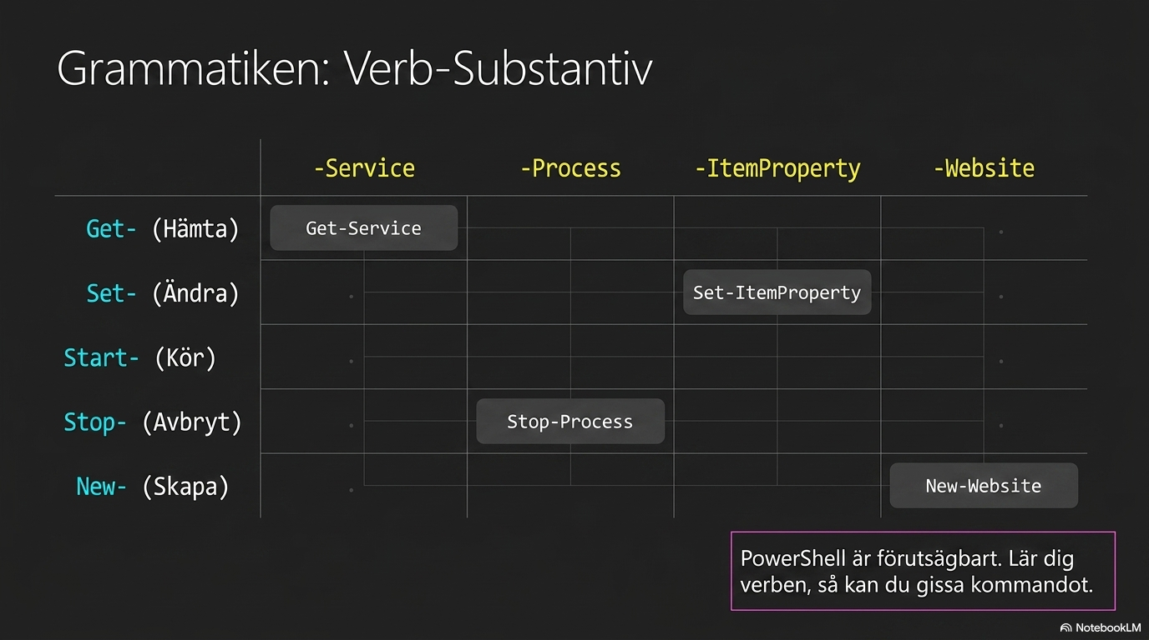

Slide 5
De viktigaste cmdlets för dig
Cmdlet | Vad gör den? | Exempel
Get-Service | Visa alla tjänster | Get-Service
Start-Service | Starta en tjänst | Start-Service -Name W3SVC
Stop-Service | Stoppa en tjänst | Stop-Service -Name Spooler
Restart-Service | Starta om en tjänst | Restart-Service -Name W3SVC
Get-Process | Visa alla processer | Get-Process
Stop-Process | Stoppa en process | Stop-Process -Name notepad
Get-ItemProperty | Läs register-värde | Get-ItemProperty -Path HKLM:\SOFTWARE\...
Set-ItemProperty | Ändra register-värde | Set-ItemProperty -Path ... -Name "Version" -Value "1.0"

Slide 6
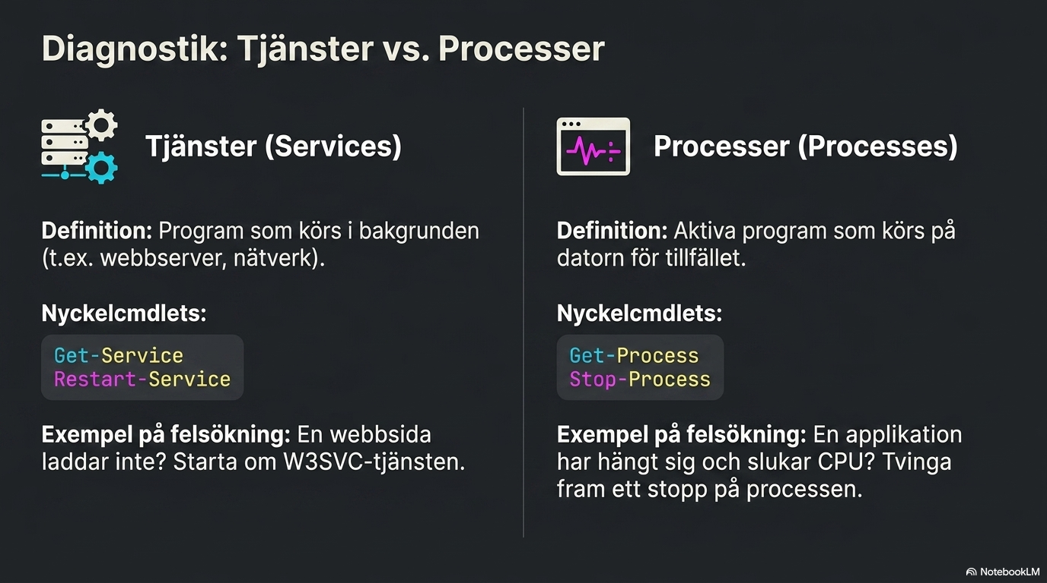

Slide 7
Hantera Tjänster – Grunden i Windows
Tjänster = Program som körs i bakgrunden (t.ex. webbserver, skrivare, nätverk).
Viktiga kommandon:
Cmdlet | Vad gör den? | Exempel
Get-Service | Visa alla tjänster | Get-Service
Get-Service -Name | Visa en specifik tjänst | Get-Service -Name W3SVC
Start-Service | Starta en tjänst | Start-Service -Name W3SVC
Stop-Service | Stoppa en tjänst | Stop-Service -Name Spooler
Restart-Service | Starta om en tjänst | Restart-Service -Name W3SVC

Slide 8
Exempel – filtrera tjänster:
Exempel – filtrera tjänster:
powershell
# Visa alla tjänster som är igång
Get-Service | Where-Object {$_.Status -eq "Running"}
# Visa alla tjänster som börjar med "win"
Get-Service -Name "win*"
Exempel – starta om en tjänst om den är stoppad:
powershell
$service = Get-Service -Name "Spooler"
if ($service.Status -eq "Stopped") {
Start-Service -Name "Spooler"
Write-Host "Spooler startades!"
}

Slide 9
Hantera Processer – Program som Körs
Processer = Aktiva program som körs på din dator
Cmdlet | Vad gör den? | Exempel
Get-Process | Visa alla processer | Get-Process
Get-Process -Name | Visa en specifik process | Get-Process -Name notepad
Start-Process | Starta en process | Start-Process -FilePath "C:\Windows\notepad.exe"
Stop-Process | Stoppa en process | Stop-Process -Name notepad

Slide 10
Exempel – hantera processer med pipeline
Proffstips: Använd Get-Process | Get-Member för att se alla egenskaper hos en process.
powershell
Get-Process -Name notepad | Stop-Process
# Visa de 5 processer som använder mest CPU
Get-Process | Sort-Object CPU -Descending | Select-Object -First 5
# Stoppa en process om den använder för mycket CPU
$process = Get-Process -Name "chrome" | Sort-Object CPU -Descending | Select-Object -First 1
if ($process.CPU -gt 50) {
Stop-Process -Name "chrome"
Write-Host "Chrome stoppades (för hög CPU-användning)"
}

Slide 11
Hantera Filer och Mappar
Grunden i ALL systemadministration – skapa, kopiera, ta bort och flytta filer.
Cmdlet | Vad gör den? | Exempel
New-Item | Skapa fil eller mapp | New-Item -Path "C:\temp" -ItemType Directory
Copy-Item | Kopiera fil/mapp | Copy-Item -Path "C:\source\file.txt" -Destination "C:\dest\"
Move-Item | Flytta fil/mapp | Move-Item -Path "C:\source\file.txt" -Destination "C:\dest\"
Remove-Item | Ta bort fil/mapp | Remove-Item -Path "C:\temp\file.txt"
Get-ChildItem | Lista filer/mappar | Get-ChildItem -Path "C:\temp"
Test-Path | Kontrollera om fil/mapp finns | Test-Path -Path "C:\temp"

Slide 12
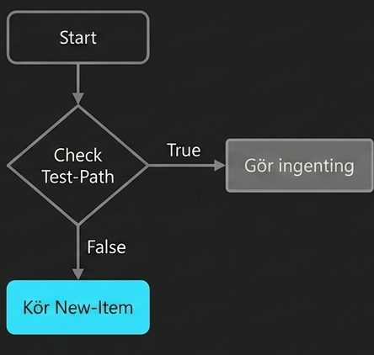
Exempel – skapa mappstruktur automatiskt:
powershell
# Skapa en hel mappstruktur
$mappar = @("C:\Projekt", "C:\Projekt\Logs", "C:\Projekt\Config")
foreach ($mapp in $mappar) {
if (-not (Test-Path $mapp)) {
New-Item -Path $mapp -ItemType Directory
Write-Host "Skapade: $mapp"
}
}
Proffstips: Test-Path är ovärderlig – den kontrollerar om en fil/mapp finns INNAN du försöker använda den.

Slide 13
Hantera Registret – Windows Hjärta
Registret = Windows "hjärna" – alla inställningar lagras här.
PowerShell-registerprovidern ger dig tillgång till registret som en enhet (HKLM:, HKCU:) .
Cmdlet | Vad gör den? | Exempel
Get-ItemProperty | Läs register-värde | Get-ItemProperty -Path "HKLM:\SOFTWARE\Microsoft\Windows\CurrentVersion"
Set-ItemProperty | Ändra register-värde | Set-ItemProperty -Path "HKLM:\SOFTWARE\MyApp" -Name "Version" -Value "1.0"
New-Item | Skapa nyckel | New-Item -Path "HKLM:\SOFTWARE\MyApp"
Get-ItemPropertyValue | Hämta ENDAST värdet | Get-ItemPropertyValue -Path "HKLM:\SOFTWARE\MyApp" -Name "Version"

Slide 14
Exempel – läsa register-värde
# Visa vilka program som startar automatiskt
Get-ChildItem -Path "HKLM:\SOFTWARE\Microsoft\Windows\CurrentVersion\Run"
# Läs ett specifikt värde
$path = "HKLM:\SOFTWARE\Microsoft\Windows\CurrentVersion"
Get-ItemProperty -Path $path -Name "ProgramFilesDir"
# I PowerShell 5.0+ kan du använda Get-ItemPropertyValue för att bara få värdet
Get-ItemPropertyValue -Path $path -Name "ProgramFilesDir"

Slide 15
VARNING: Var försiktig med registret – fel ändringar kan göra datorn instabil!
# Ändra starttyp på en tjänst via registret
$path = "HKLM:\SYSTEM\CurrentControlSet\Services\Spooler\"
Set-ItemProperty -Path $path -Name "Start" -Value 3 # 3 = Manual
# Bättre: använd Set-Service istället!
Set-Service -Name Spooler -StartupType Manual

Slide 16
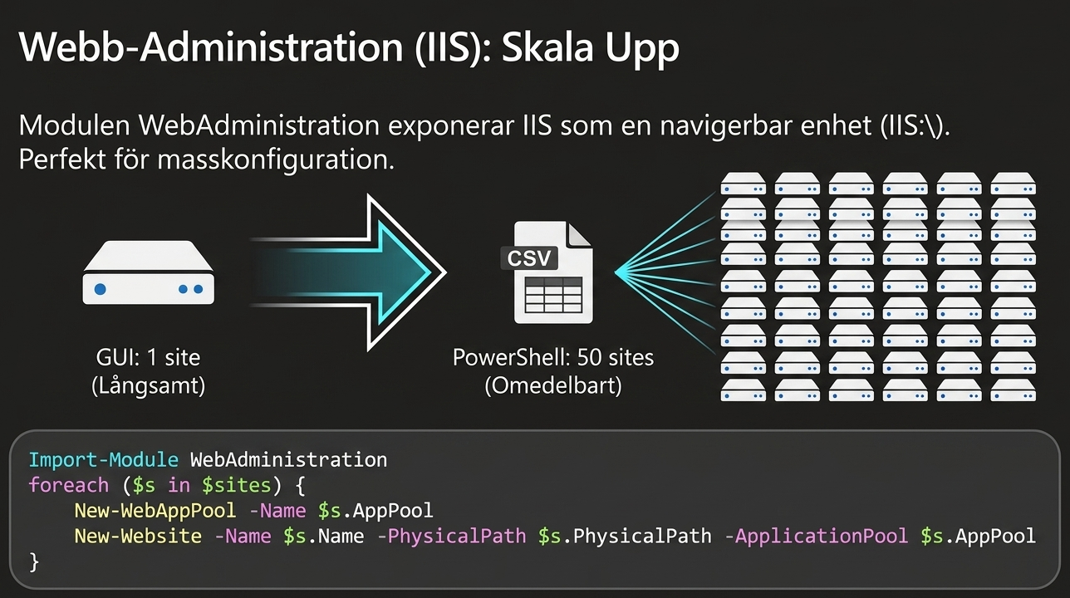

Slide 17

Hantera IIS med PowerShell (Webbadministration)
PowerShell kan hantera hela IIS (webbserver) – perfekt för automatisering!
Modulen WebAdministration levereras med Windows Server och innehåller IIS-cmdlets .

Slide 18
Viktiga IIS-cmdlets
Cmdlet | Vad gör den? | Exempel
Import-Module WebAdministration | Ladda IIS-modulen | Import-Module WebAdministration
Get-Website | Visa alla webbplatser | Get-Website
New-Website | Skapa webbplats | New-Website -Name "ContosoSite" -PhysicalPath "C:\inetpub\ContosoSite" -Port 80
Start-Website | Starta webbplats | Start-Website -Name "ContosoSite"
Stop-Website | Stoppa webbplats | Stop-Website -Name "ContosoSite"
Remove-Website | Ta bort webbplats | Remove-Website -Name "ContosoSite"
New-WebAppPool | Skapa applikationspool | New-WebAppPool -Name "ContosoPool"

Slide 19
Exempel – skapa en webbplats med PowerShell
Proffstips: IIS-modulen exponerar IIS-konfigurationen som en navigerbar enhet (IIS:\) – precis som registret !
powershell
# Ladda IIS-modulen
Import-Module WebAdministration
# Skapa en applikationspool
New-WebAppPool -Name "ContosoPool"
# Skapa webbplatsen
New-Website -Name "ContosoSite" `
-PhysicalPath "C:\inetpub\ContosoSite" `
-Port 80 `
-ApplicationPool "ContosoPool"
# Starta webbplatsen
Start-Website -Name "ContosoSite"
# Kontrollera status
Get-Website -Name "ContosoSite" | Select-Object Name, State, PhysicalPath

Slide 20

Masskonfiguration med PowerShell – Verkliga Exempel
En vanlig produktionsuppgift: tillämpa samma inställning på alla webbplatser .
Exempel – inaktivera katalogbläddring på ALLA webbplatser:
Import-Module WebAdministration
foreach ($site in Get-Website) {
Set-WebConfigurationProperty `
-Filter "/system.webServer/directoryBrowse" `
-PSPath "IIS:\Sites\$($site.Name)" `
-Name enabled -Value $false
Write-Host "Directory browsing disabled: $($site.Name)"
}

Slide 21
Exempel – skapa 50 webbplatser från en CSV-fil:
Tänk: Detta är vad automatiserad systemadministration handlar om – samma uppgift, samma resultat, varje gång!
Import-Module WebAdministration
$sites = Import-Csv -Path "C:\Scripts\sites.csv"
foreach ($s in $sites) {
# Skapa applikationspool om den inte finns
if (-not (Test-Path "IIS:\AppPools\$($s.AppPool)")) {
New-WebAppPool -Name $s.AppPool
}
# Skapa mapp om den inte finns
if (-not (Test-Path $s.PhysicalPath)) {
New-Item -ItemType Directory -Path $s.PhysicalPath | Out-Null
}
# Skapa webbplats
New-Website -Name $s.Name `
-PhysicalPath $s.PhysicalPath `
-HostHeader $s.HostHeader `
-Port $s.Port `
-ApplicationPool $s.AppPool
Write-Host "Created: $($s.Name)"
}

Slide 22
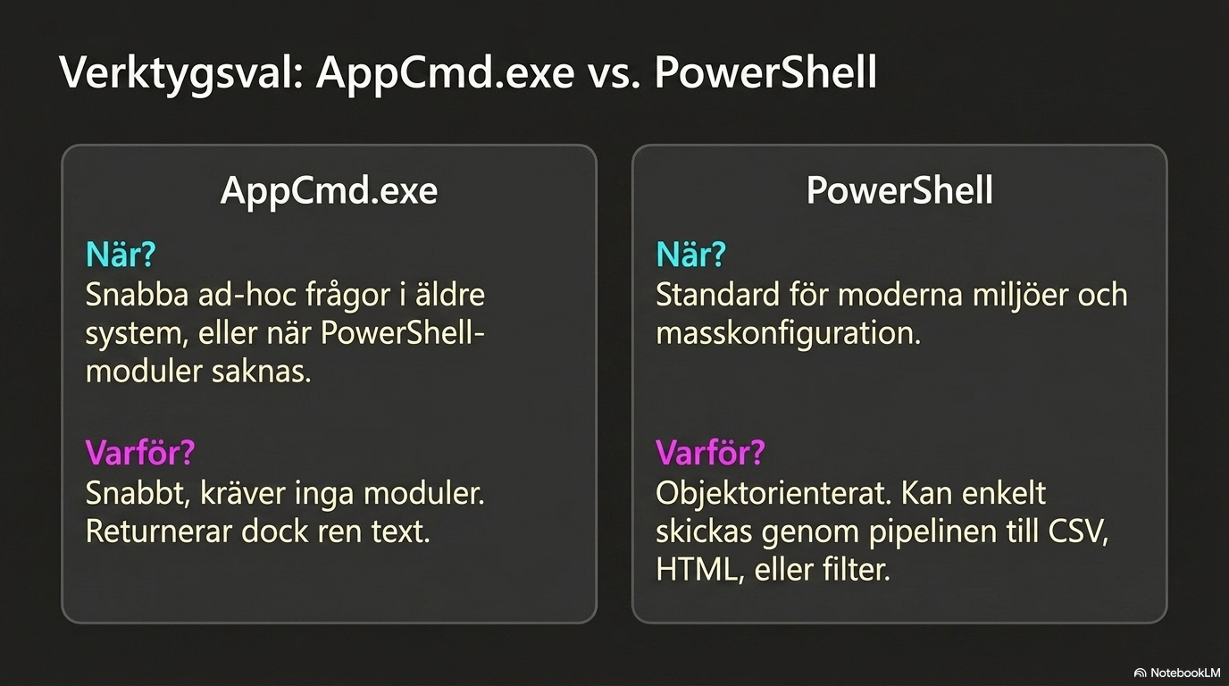
AppCmd.exe – Alternativ till PowerShell för IIS
AppCmd.exe är IIS interna kommandoradsverktyg – snabbt för ad-hoc-frågor .
När använder man AppCmd? Snabba kommandon i en kommandotolk, eller i miljöer där PowerShell-modulen inte är tillgänglig .

Slide 23
Testa Nätverksanslutning och Systeminformation
Kontrollera om servrar är igång och hämta systeminformation.
Cmdlet Vad gör den? Exempel
Test-Connection Pinga en server Test-Connection -ComputerName "google.com" -Count 2
Get-ComputerInfo Hämta systeminformation Get-ComputerInfo
Get-NetIPAddress Hämta IP-adresser Get-NetIPAddress -AddressFamily IPv4

Slide 24
Exempel – kontrollera att en server är igång:
Proffstips: Använd -Quiet för att få ett sant/falskt-svar istället för ping-statistik.
powershell
# Pinga en server och visa resultat
$server = "webserver01"
$resultat = Test-Connection -ComputerName $server -Count 2 -Quiet
if ($resultat) {
Write-Host "$server svarar!" -ForegroundColor Green
} else {
Write-Host "$server svarar inte!" -ForegroundColor Red
}

Slide 25
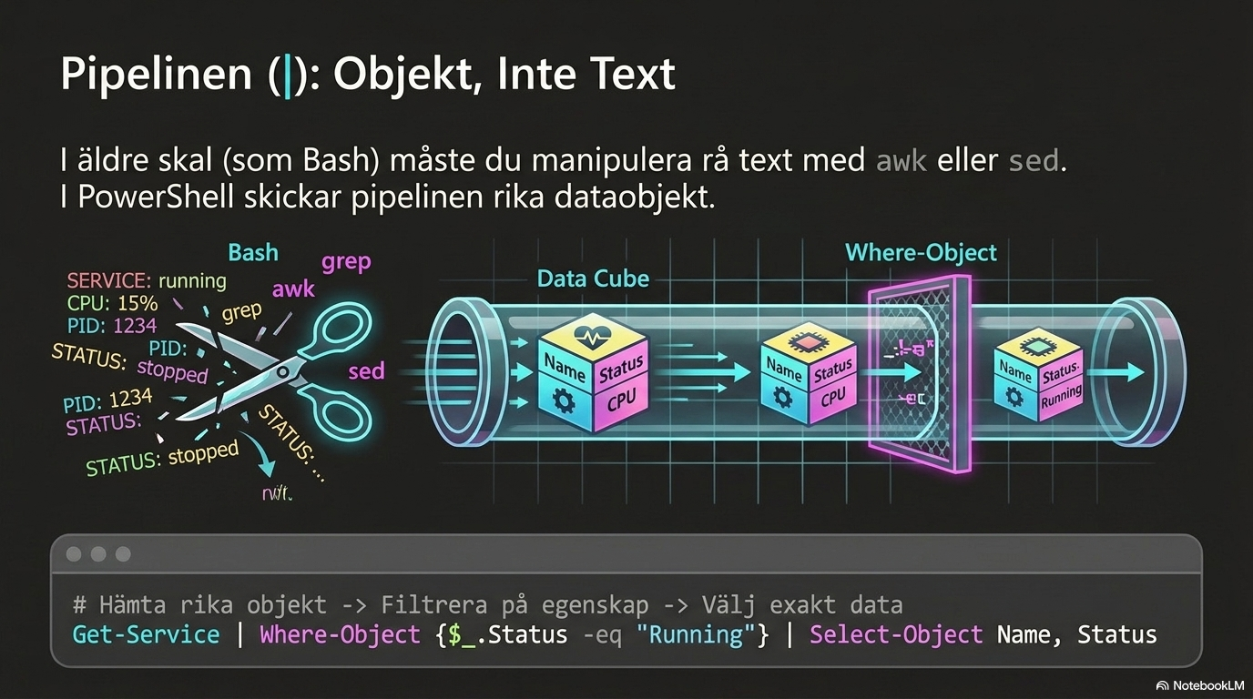
PowerShell-pipelinen – Ditt Kraftfullaste Verktyg
Pipelinen (|) skickar objekt från ett kommando till nästa. I PowerShell är alla objekt RIKA på information – inte bara text!

Slide 26
Exempel – kombinera kommandon
Varför detta är viktigt: I Bash måste du använda awk, sed och grep för att tolka text. I PowerShell är allt redan objekt – du behöver bara välja ut de egenskaper du vill ha .
powershell
# Hämta tjänster → filtrera på status → välj ut namn och status
Get-Service | Where-Object {$_.Status -eq "Running"} | Select-Object Name, Status
# Hämta processer → sortera efter CPU → visa de 3 högsta
Get-Process | Sort-Object CPU -Descending | Select-Object -First 3 Name, CPU

Slide 27
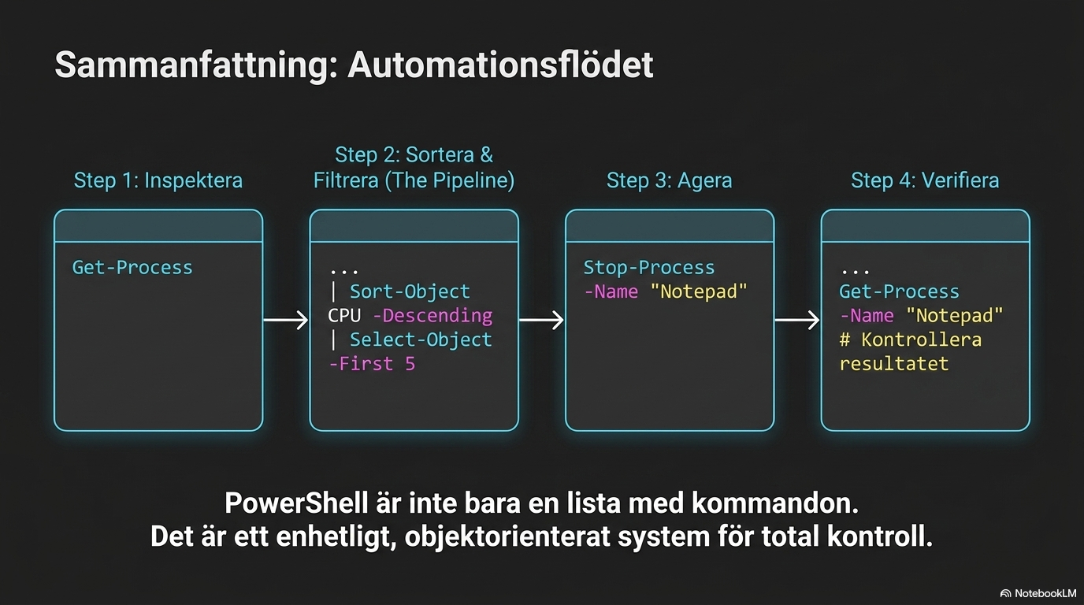

Slide 28
Workshop – Hantera Tjänster och Processer
Tänk: Detta är grunden till all PowerShell-automatisering – inspektera, filtrera, ändra, verifiera.
Mål: Använda PowerShell för att hantera tjänster och processer.
Steg 1: Visa alla tjänster
powershell
Get-Service
Steg 2: Visa alla tjänster som är igång
powershell
Get-Service | Where-Object {$_.Status -eq "Running"}
Steg 3: Stoppa skrivartjänsten
powershell
Stop-Service -Name "Spooler"
Get-Service -Name "Spooler" # Kontrollera att den är stoppad
Steg 4: Starta skrivartjänsten igen
powershell
Start-Service -Name "Spooler"
Steg 5: Visa alla processer och hitta den som använder mest CPU
powershell
Get-Process | Sort-Object CPU -Descending | Select-Object -First 5
Steg 6: Avsluta en process (t.ex. Notepad)
powershell
# Starta Notepad först (om den inte är igång)
Start-Process -FilePath "notepad.exe"
# Stoppa Notepad
Get-Process -Name notepad | Stop-Process

Slide 29
Quiz:
https://forms.gle/b93SK11nePfjryaG6

